Slide 1

PHÒNG GIÁO DỤC VÀ ĐÀO TẠO HUYỆN THANH TRÌ
TRƯỜNG TIỂU HỌC VĨNH QUỲNH
NHIỆT LIỆT CHÀO MỪNG CÁC THẦY CÔ GIÁO!
MÔN: TIẾNG VIỆT LỚP 3
BỘ SÁCH: Kết nối tri thức với cuộc sống

Slide 2
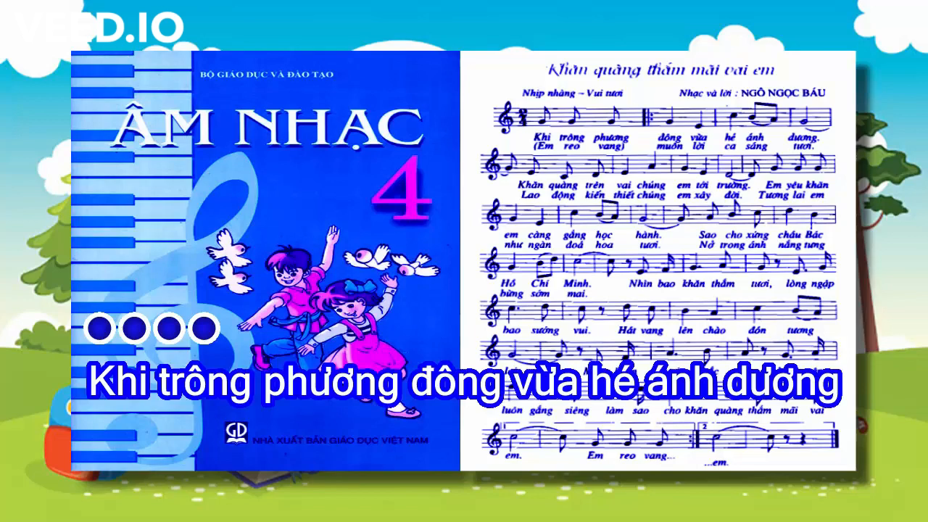

Slide 3
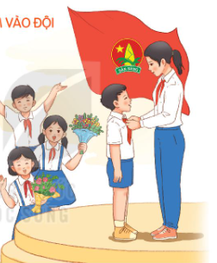

Slide 4
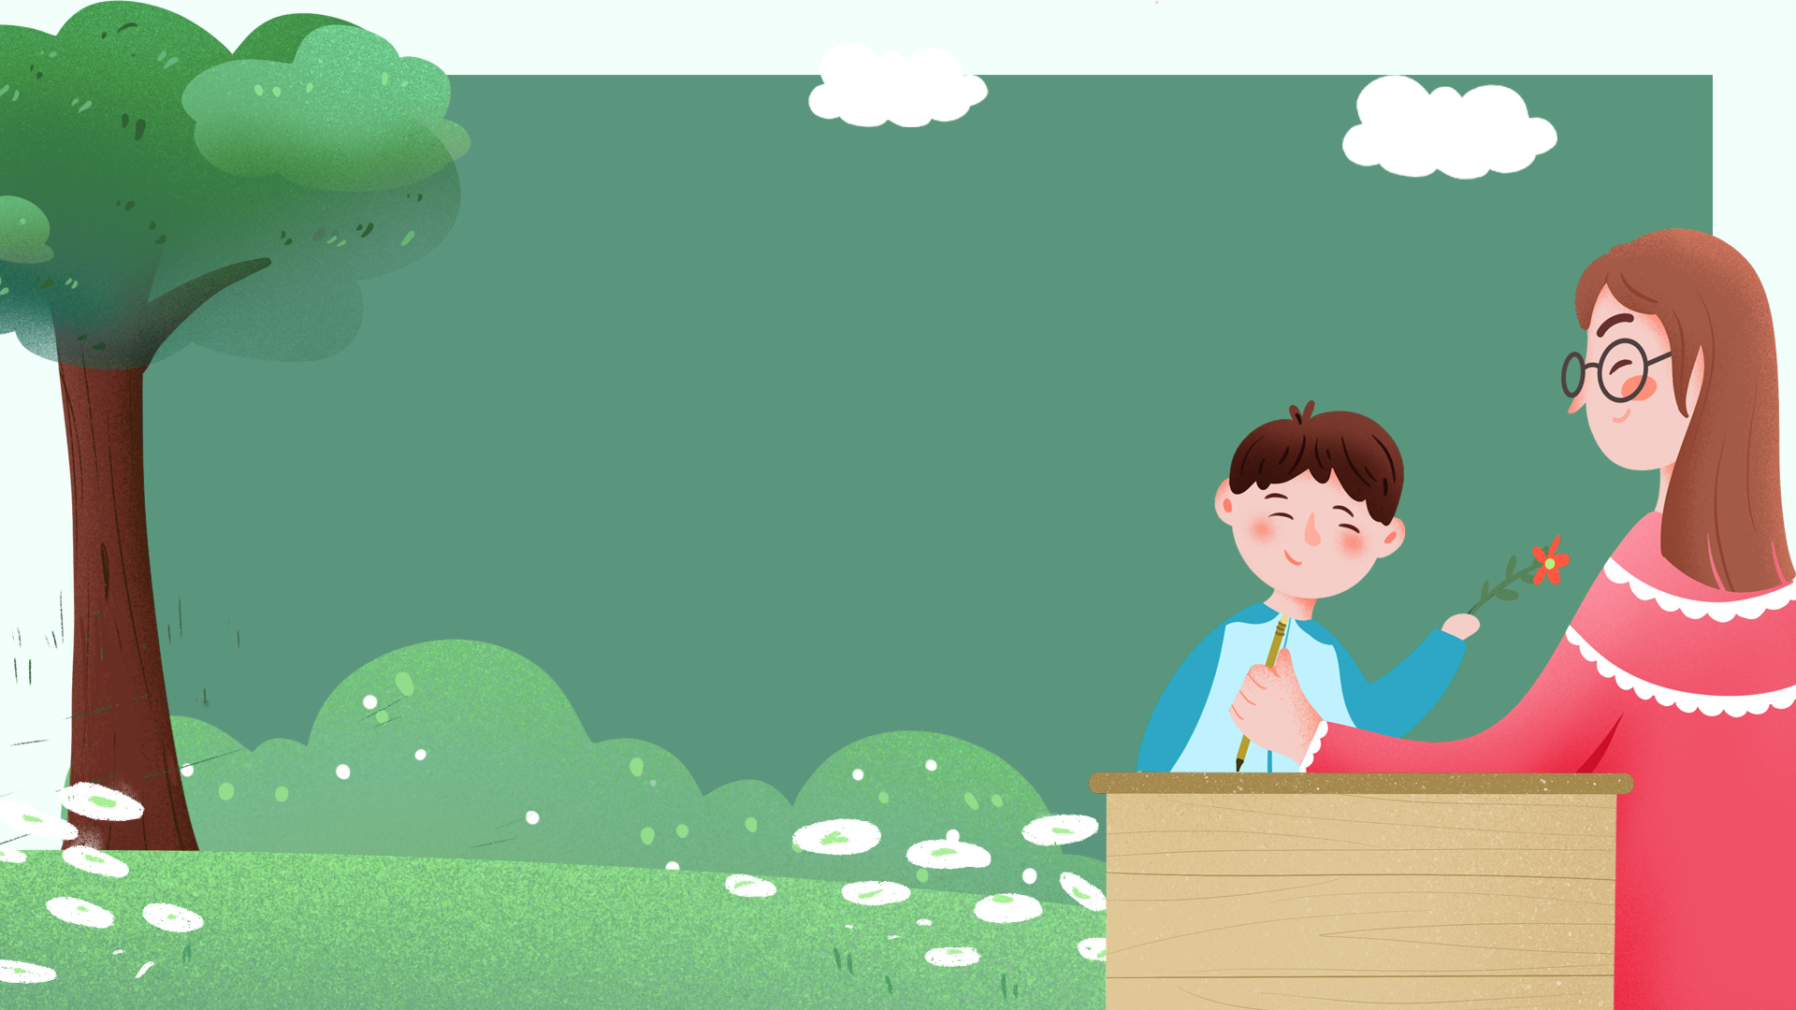



Slide 5


Slide 6




Đọc mẫu
TAI NGHE
TAY DÒ
MẮT DÕI

Slide 7
Lưu ý
Đọc diễn cảm, nhấn giọng ở những từ ngữ biểu hiện cảm xúc.

Slide 8

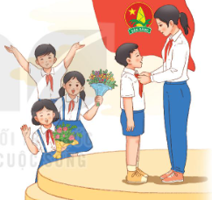
Nắng vườn trưa mênh mông
Bướm bay như lời hát
Con tàu là đất nước
Đưa ta tới bến xa.
Những ngày chị đi qua
Những ngày em đang tới
Khao khát lại bắt đầu
Từ màu khăn đỏ chói.
(Xuân Quỳnh)
Chị đã qua tuổi Đoàn
Em hôm nay vào Đội
Màu khăn đỏ dắt em
Bước qua thời thơ dại.
Màu khăn tuổi thiếu niên
Suốt đời tươi thắm mãi
Như lời ru vời vợi
Chẳng bao giờ cách xa.
Này em, mở cửa ra
Một trời xanh vẫn đợi
Cánh buồm là tiếng gọi
Mặt biển và dòng sông.

Slide 9
Chị đã qua tuổi Đoàn
Em hôm nay vào Đội
Màu khăn đỏ dắt em
Bước qua thời thơ dại.
Màu khăn tuổi thiếu niên
Suốt đời tươi thắm mãi
Như lời ru vời vợi
Chẳng bao giờ cách xa.
Này em, mở cửa ra
Một trời xanh vẫn đợi
Cánh buồm là tiếng gọi
Mặt biển và dòng sông.
4
Nắng vườn trưa mênh mông
Bướm bay như lời hát
Con tàu là đất nước
Đưa ta tới bến xa.
Những ngày chị đi qua
Những ngày em đang tới
Khao khát lại bắt đầu
Từ màu khăn đỏ chói.
(Xuân Quỳnh)
1
5
2
3
Luyện đọc nối tiếp khổ thơ

Slide 10

Luyện đọc từ khó
thiếu niên, lời ru, lại

Slide 11
Luyện đọc đoạn 1
Chị đã qua tuổi Đoàn
Em hôm nay vào Đội
Màu khăn đỏ dắt em
Bước qua thời thơ dại.
Giọng đọc: vui tươi, hồn nhiên

Slide 12
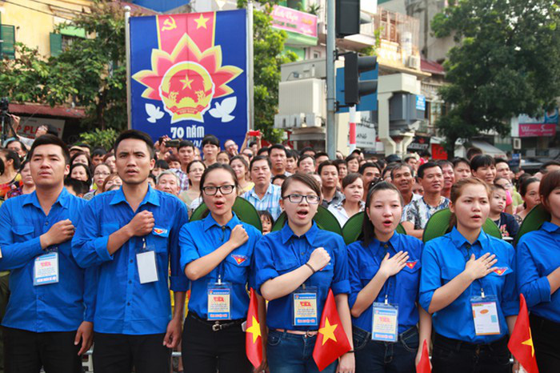

Đoàn: chỉ Đoàn Thanh niên cộng sản Hồ Chí Minh

Slide 13


Đội: chỉ Đội Thiếu niên Tiền phong Hồ Chí Minh

Slide 14
Luyện đọc đoạn 2
Màu khăn tuổi thiếu niên
Suốt đời tươi thắm mãi
Như lời ru vời vợi
Chẳng bao giờ cách xa.
tươi thắm mãi
Như lời ru

Slide 15
Luyện đọc đoạn 3
Này em, mở cửa ra
Một trời xanh vẫn đợi
Cánh buồm là tiếng gọi
Mặt biển và dòng sông.
Một trời xanh
Cánh buồm

Slide 16
Luyện đọc đoạn 4
Nắng vườn trưa
Nắng vườn trưa mênh mông
Bướm bay như lời hát
Con tàu là đất nước
Đưa ta tới bến xa.
Con tàu
đất nước
bến xa

Slide 17
Luyện đọc đoạn 5
Những ngày chị đi qua
Những ngày em đang tới
Khao khát lại bắt đầu
Từ màu khăn đỏ chói.
Khao khát
đỏ chói

Slide 18

Khao khát: mong muốn tha thiết

Slide 19




Luyện đọc nhóm
Yêu cầu
Phân công đọc theo đoạn
Tất cả thành viên đều đọc
Giải nghĩa từ cùng nhau

Slide 20
Chị đã qua tuổi Đoàn
Em hôm nay vào Đội
Màu khăn đỏ dắt em
Bước qua thời thơ dại.
Màu khăn tuổi thiếu niên
Suốt đời tươi thắm mãi
Như lời ru vời vợi
Chẳng bao giờ cách xa.
Này em, mở cửa ra
Một trời xanh vẫn đợi
Cánh buồm là tiếng gọi
Mặt biển và dòng sông.
4
Nắng vườn trưa mênh mông
Bướm bay như lời hát
Con tàu là đất nước
Đưa ta tới bến xa.
Những ngày chị đi qua
Những ngày em đang tới
Khao khát lại bắt đầu
Từ màu khăn đỏ chói.
(Xuân Quỳnh)
1
5
2
3

Slide 21

Luyện đọc toàn bài
Tiêu chí đánh giá
1
Đọc đúng
2
Đọc to, rõ
3
Ngắt nghỉ đúng chỗ
4
Giọng đọc và nhấn giọng phù hợp

Slide 22
Nắng vườn trưa mênh mông
Bướm bay như lời hát
Con tàu là đất nước
Đưa ta tới bến xa.
Những ngày chị đi qua
Những ngày em đang tới
Khao khát lại bắt đầu
Từ màu khăn đỏ chói.
(Xuân Quỳnh)
Chị đã qua tuổi Đoàn
Em hôm nay vào Đội
Màu khăn đỏ dắt em
Bước qua thời thơ dại.
Màu khăn tuổi thiếu niên
Suốt đời tươi thắm mãi
Như lời ru vời vợi
Chẳng bao giờ cách xa.
Này em, mở cửa ra
Một trời xanh vẫn đợi
Cánh buồm là tiếng gọi
Mặt biển và dòng sông.

Slide 23



Slide 24

Người chị muốn nói gì với em của mình qua 2 dòng thơ "Màu khăn đỏ dắt em/Bước qua thời thơ dại"? Chọn câu trả lời hoặc nêu ý kiến khác của em.
a. Đeo khăn quàng sẽ giúp em khôn lớn
b. Em sẽ trưởng thành hơn khi được kết nạp vào Đội.
c. Chiếc khăn quàng đỏ đưa em tới những thành công.
d. Ý kiến khác
Em đọc kĩ 2 câu thơ và các đáp án để lựa chọn đáp án phù hợp.

Slide 25
2. Chi tiết nào cho thấy chiếc khăn quàng đỏ gắn bó thân thương với người đội viên?
2
Màu khăn tuổi thiếu niên
Suốt đời tươi thắm mãi
Như lời ru vời vợi
Chẳng bao giờ cách xa.

Slide 26
3. Người chị đã chia sẻ với em niềm vui, ước mơ của người đội viên qua những hình ảnh nào?
Này em, mở cửa ra
Một trời xanh vẫn đợi
Cánh buồm là tiếng gọi
Mặt biển và dòng sông.
Nắng vườn trưa mênh mông
Bướm bay như lời hát
Con tàu là đất nước
Đưa ta tới bến xa.
Người chị đã chia sẻ với em niềm vui, ước mơ của người đội viên qua những hình ảnh: trời xanh, cánh buồm, mặt biển, dòng sông, nắng trưa, bướm bay, con tàu.

Slide 27
4. Theo em, bạn nhỏ cảm nhận được điều gì qua lời nhắn nhủ của chị ở khổ thơ cuối?
5
Những ngày chị đi qua
Những ngày em đang tới
Khao khát lại bắt đầu
Từ màu khăn đỏ chói.

Slide 28
Nắng vườn trưa mênh mông
Bướm bay như lời hát
Con tàu là đất nước
Đưa ta tới bến xa.
Những ngày chị đi qua
Những ngày em đang tới
Khao khát lại bắt đầu
Từ màu khăn đỏ chói.
(Xuân Quỳnh)
Chị đã qua tuổi Đoàn
Em hôm nay vào Đội
Màu khăn đỏ dắt em
Bước qua thời thơ dại.
Màu khăn tuổi thiếu niên
Suốt đời tươi thắm mãi
Như lời ru vời vợi
Chẳng bao giờ cách xa.
Này em, mở cửa ra
Một trời xanh vẫn đợi
Cánh buồm là tiếng gọi
Mặt biển và dòng sông.

